Slide 1



Duct Path Script

Slide 2
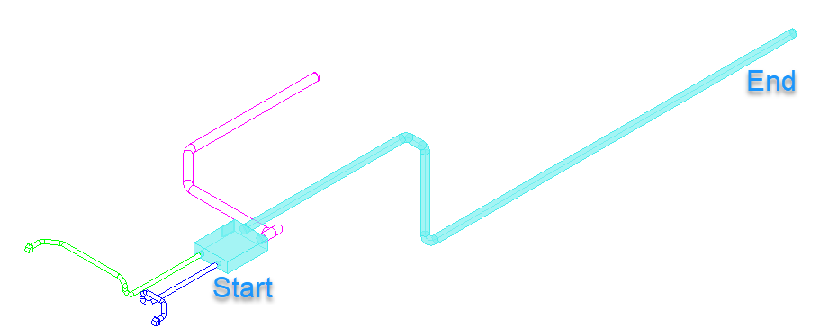
Dynamo Graph
Finds a path between two elements in a model. Elements are a part of a Mechanical, Electrical, or Plumbing system.

Slide 3
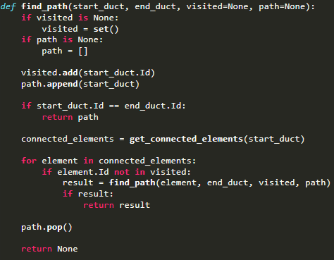
Find Path Function

Slide 4
The visited variable and path variable get initialized when the find_path function is executed the first time.

Slide 5
Adds start_duct ID to the visited set and adds the start_duct element to the path list
The visited set and path list can kind of be thought of as global variables

Slide 6
Visual Recursive Example
D7
D8
D9
End
D6
Start
D1
D2
D5
D3
D4

Slide 7
D7
D8
D9
End
D6
Start
D1
D2
D5
D3
D4

Slide 8
Visited:
Path:
D7
D8
D9
End
D6
Start
D1
D2
D5
D3
D4

Slide 9
Visited: D1
Path: D1
D7
D8
D9
End
D6
Start
D1
D2
D5
D3
D4

Slide 10
Visited: D1
Path: D1
D7
D8
D9
End
D6
find_path(D1, D9, visited=None, path=None)
Start
D1
D2
D5
D3
D4

Slide 11
Visited: D1
Path: D1
D7
D8
D9
End
D6
find_path(D1, D9, visited=None, path=None)
Start
D1
D2
D5
D3
get_connected_elements function returns “start_duct” connected elements. In this case D2
D4

Slide 12
Visited: D1, D2
Path: D1, D2
D7
D8
D9
End
D6
find_path(D1, D9, visited=None, path=None)
find_path(D2, D9, visited, path)
Start
D1
D2
D5
D3
D4

Slide 13
Visited: D1, D2, D3
Path: D1, D2, D3
D7
D8
D9
End
D6
find_path(D1, D9, visited=None, path=None)
find_path(D2, D9, visited, path)
Start
D1
D2
D5
find_path(D3, D9, visited, path)
D3
D4

Slide 14
Visited: D1, D2, D3, D4
Path: D1, D2, D3, D4
D7
D8
D9
End
D6
find_path(D1, D9, visited=None, path=None)
find_path(D2, D9, visited, path)
Start
D1
D2
D5
find_path(D3, D9, visited, path)
D3
find_path(D4, D9, visited, path)
D4 find_path function will return D3.
D4

Slide 15
Visited: D1, D2, D3, D4
Path: D1, D2, D3, D4
D7
D8
D9
End
D6
find_path(D1, D9, visited=None, path=None)
find_path(D2, D9, visited, path)
Start
D1
D2
D5
find_path(D3, D9, visited, path)
D3
find_path(D4, D9, visited, path)
D3 is in visited so it will pass the for loop and condition. Returning None.
D4

Slide 16
Visited: D1, D2, D3, D4
Path: D1, D2, D3
D7
D8
D9
End
D6
find_path(D1, D9, visited=None, path=None)
find_path(D2, D9, visited, path)
Start
D1
D2
D5
find_path(D3, D9, visited, path)
D3
find_path(D4, D9, visited, path)
Now it will backtrack. D4 is removed from the path list.
D4

Slide 17
Visited: D1, D2, D3, D4
Path: D1, D2, D3
D7
D8
D9
End
D6
find_path(D1, D9, visited=None, path=None)
find_path(D2, D9, visited, path)
Start
D1
D2
D5
find_path(D3, D9, visited, path)
D3
find_path(D4, D9, visited, path) Returns None
Now it will backtrack. D4 is removed from the path list.
D4

Slide 18
Visited: D1, D2, D3, D4
Path: D1, D2
D7
D8
D9
End
D6
find_path(D1, D9, visited=None, path=None)
find_path(D2, D9, visited, path)
Start
D1
D2
D5
find_path(D3, D9, visited, path) Returns None
D3
Now D3 is removed from the path list because it received None from D4 and there are no other connected elements to check.
D4

Slide 19
Visited: D1, D2, D3, D4
Path: D1, D2
D7
D8
D9
End
D6
find_path(D1, D9, visited=None, path=None)
find_path(D2, D9, visited, path)
Start
D1
D2
D5
D3
Now D2 checks the next connected element which is D5.
D4

Slide 20
Visited: D1, D2, D3, D4, D5
Path: D1, D2, D5
D7
D8
D9
End
D6
find_path(D1, D9, visited=None, path=None)
find_path(D2, D9, visited, path)
Start
D1
D2
D5
find_path(D5, D9, visited, path)
D3
We continue moving through the system.
D4

Slide 21
Visited: D1, D2, D3, D4, D5, D6
Path: D1, D2, D5, D6
D7
D8
D9
End
D6
find_path(D1, D9, visited=None, path=None)
find_path(D2, D9, visited, path)
Start
D1
D2
D5
find_path(D5, D9, visited, path)
D3
find_path(D6, D9, visited, path)
D4

Slide 22
Visited: D1, D2, D3, D4, D5, D6, D7
Path: D1, D2, D5, D6, D7
D7
D8
D9
End
D6
find_path(D1, D9, visited=None, path=None)
find_path(D2, D9, visited, path)
Start
D1
D2
D5
find_path(D5, D9, visited, path)
D3
find_path(D6, D9, visited, path)
find_path(D7, D9, visited, path)
D4

Slide 23
Visited: D1, D2, D3, D4, D5, D6, D7, D8
Path: D1, D2, D5, D6, D7, D8
D7
D8
D9
End
D6
find_path(D1, D9, visited=None, path=None)
find_path(D2, D9, visited, path)
Start
D1
D2
D5
find_path(D5, D9, visited, path)
D3
find_path(D6, D9, visited, path)
find_path(D7, D9, visited, path)
find_path(D8, D9, visited, path)
D4

Slide 24
Visited: D1, D2, D3, D4, D5, D6, D7, D8, D9
Path: D1, D2, D5, D6, D7, D8, D9
D7
D8
D9
End
D6
find_path(D1, D9, visited=None, path=None)
find_path(D2, D9, visited, path)
Start
D1
D2
D5
find_path(D5, D9, visited, path)
D3
find_path(D6, D9, visited, path)
find_path(D7, D9, visited, path)
find_path(D8, D9, visited, path)
D4
find_path(D9, D9, visited, path)

Slide 25
Visited: D1, D2, D3, D4, D5, D6, D7, D8, D9
Path: D1, D2, D5, D6, D7, D8, D9
D7
D8
D9
End
D6
find_path(D1, D9, visited=None, path=None)
find_path(D2, D9, visited, path)
Start
D1
D2
D5
find_path(D5, D9, visited, path)
D3
find_path(D6, D9, visited, path)
find_path(D7, D9, visited, path)
find_path(D8, D9, visited, path)
D4
find_path(D9, D9, visited, path) Return: path

Slide 26
Visited: D1, D2, D3, D4, D5, D6, D7, D8, D9
Path: D1, D2, D5, D6, D7, D8, D9
D7
D8
D9
End
D6
find_path(D1, D9, visited=None, path=None)
find_path(D2, D9, visited, path)
Start
D1
D2
D5
find_path(D5, D9, visited, path)
D3
find_path(D6, D9, visited, path)
find_path(D7, D9, visited, path)
find_path(D8, D9, visited, path) | result = path
D4

Slide 27
Visited: D1, D2, D3, D4, D5, D6, D7, D8, D9
Path: D1, D2, D5, D6, D7, D8, D9
D7
D8
D9
End
D6
find_path(D1, D9, visited=None, path=None)
find_path(D2, D9, visited, path)
Start
D1
D2
D5
find_path(D5, D9, visited, path)
D3
find_path(D6, D9, visited, path)
find_path(D7, D9, visited, path) | result = path
D4

Slide 28
Visited: D1, D2, D3, D4, D5, D6, D7, D8, D9
Path: D1, D2, D5, D6, D7, D8, D9
D7
D8
D9
End
D6
find_path(D1, D9, visited=None, path=None)
find_path(D2, D9, visited, path)
Start
D1
D2
D5
find_path(D5, D9, visited, path)
D3
find_path(D6, D9, visited, path) | result = path
D4

Slide 29
Visited: D1, D2, D3, D4, D5, D6, D7, D8, D9
Path: D1, D2, D5, D6, D7, D8, D9
D7
D8
D9
End
D6
find_path(D1, D9, visited=None, path=None)
find_path(D2, D9, visited, path)
Start
D1
D2
D5
find_path(D5, D9, visited, path) | result = path
D3
D4

Slide 30
Visited: D1, D2, D3, D4, D5, D6, D7, D8, D9
Path: D1, D2, D5, D6, D7, D8, D9
D7
D8
D9
End
D6
find_path(D1, D9, visited=None, path=None)
find_path(D2, D9, visited, path) | result = path
Start
D1
D2
D5
D3
D4

Slide 31
Visited: D1, D2, D3, D4, D5, D6, D7, D8, D9
Path: D1, D2, D5, D6, D7, D8, D9
D7
D8
D9
End
D6
find_path(D1, D9, visited=None, path=None) | result = path
Start
D1
D2
D5
D3
D4

Slide 32
D7
D8
D9
End
D6
Start
D1
D2
D5
Path: D1, D2, D5, D6, D7, D8, D9

Slide 33
Resources
Joe James, Python: RECURSION Explained - https://www.youtube.com/watch?v=wMNrSM5RFMc

Slide 34
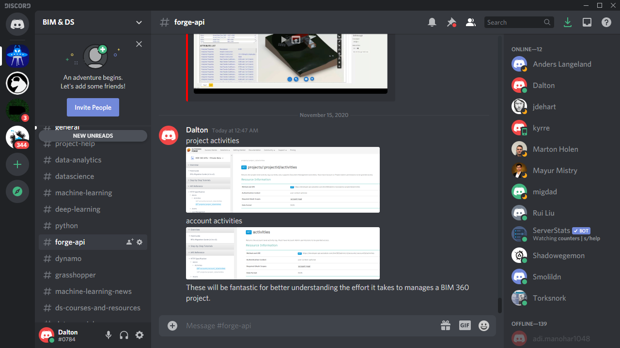

Sub-title
https://discord.gg/kYDeYGZ

Slide 35
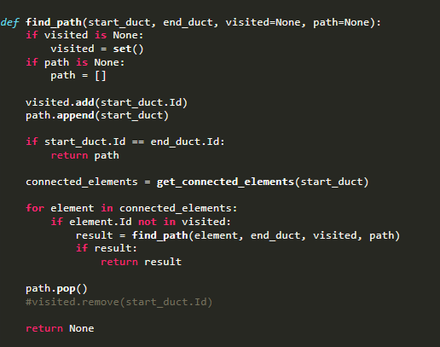
This is a note/reminder to visit this again

Slide 36
Backtracking
Duct systems are usually directed acyclic graphs (DAGs), where air flows from one point to another without looping back.

